Slide 1
CHÀO MỪNG CÁC THẦY CÔ VÀ CÁC EM
ĐẾN VỚI LỚP 3/1

Slide 2
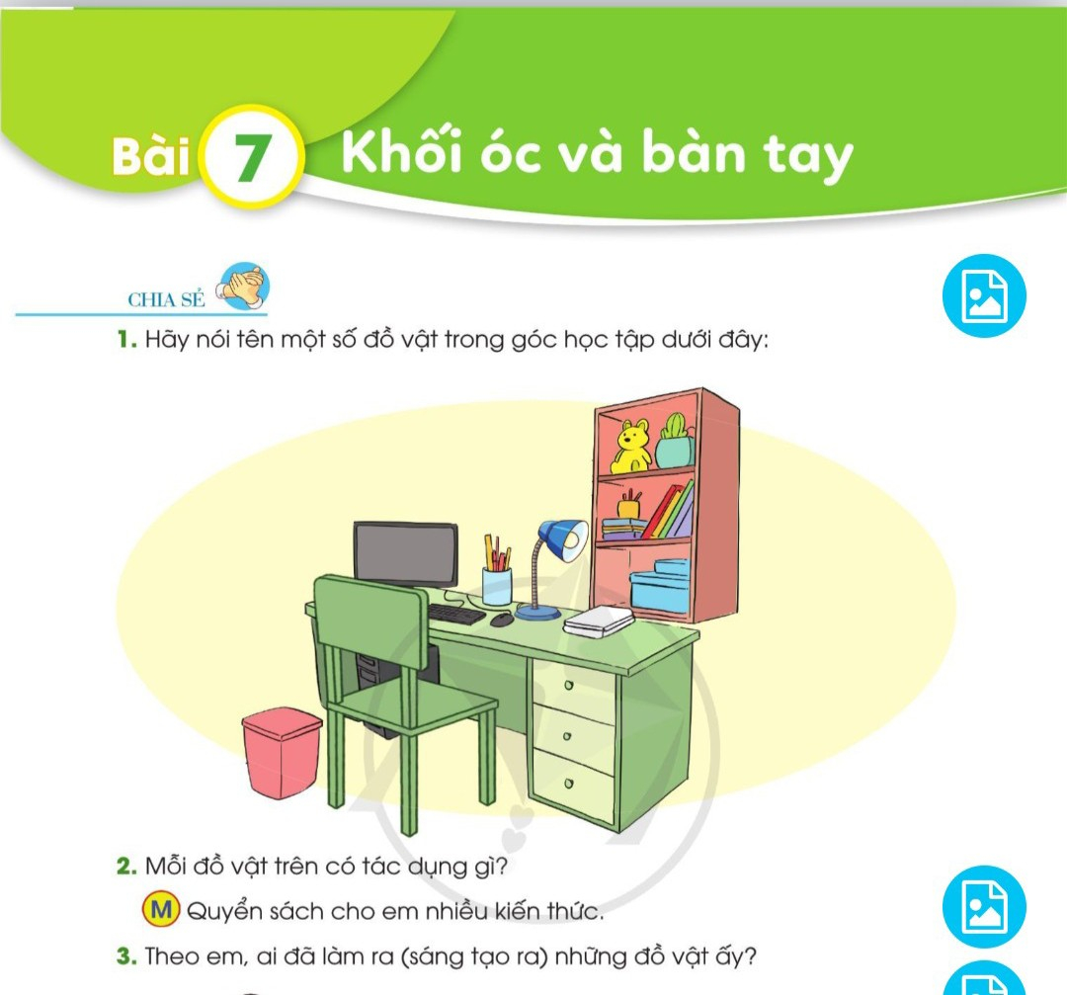

Slide 3
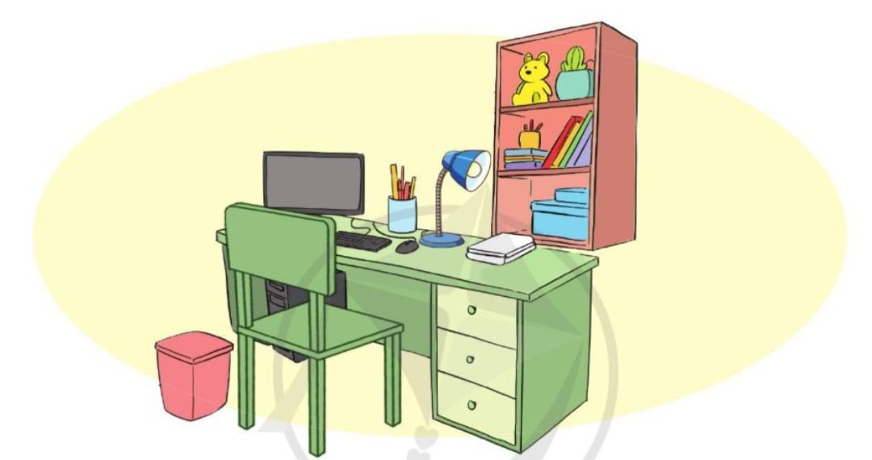

Slide 4
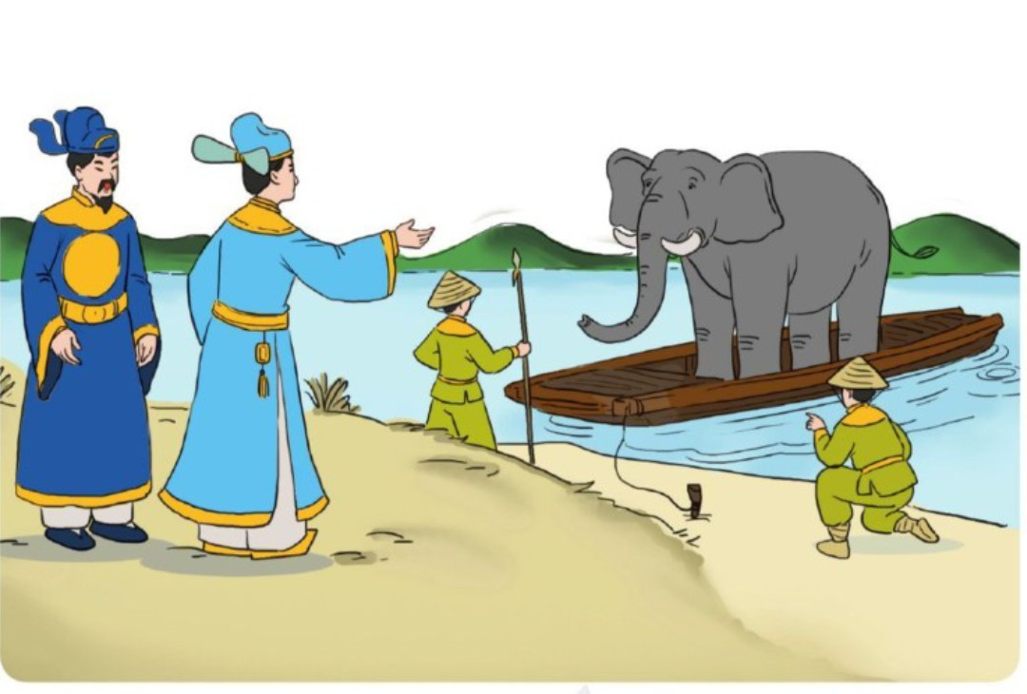

Slide 5
KHỞI ĐỘNG
Lắng nghe giai điệu bài hát “Bố là tất cả”

Slide 6
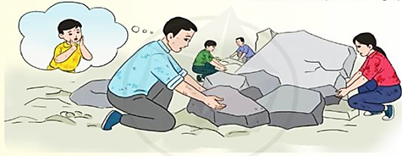

Slide 7
Giới thiệu bài
Trong Bài đọc 1, chúng ta đã biết về tình cảm gắn bó của tác giả với gia đình kí ức về ngưỡng cửa. Chúng ta cũng biết gia đình chính là nơi chúng ta sinh ra và lớn lên, nơi ta được bố, mẹ, ông bà,... yêu thương, chăm sóc và bảo vệ. Hôm nay
chúng ta sẽ tiếp tục tìm hiểu kĩ hơn về tình yêu thương không có giới hạn của một
người cha dành cho con trong bài đọc Cha sẽ luôn ở bên con.

Slide 8
BÀI ĐỌC 1:
Ông Trạng giỏi tính toán

Slide 9
Bài đọc:
Ông Trạng giỏi tính toán
Lương Thế Vinh đỗ Trạng nguyên năm 21 tuổi. Ông được mọi người nể phục vì vừa học rộng vừa có rất nhiều sáng kiến trong đời sống.
Có lần, sứ thần Trung Hoa thử tài Lương Thế Vinh, nhờ ông cân giúp một con voi. Lương Thế Vinh sai lính dắt voi xuống thuyền, đánh dấu mức chìm của thuyền. Sau đó, ông cho voi lên bờ và xếp đá vào thuyền. Khi thuyền chìm đến mức đã đánh dấu, ông sai cân chỗ đá ấy và biết voi nặng bao nhiêu.
Sứ thần lại xé một trang sách mỏng, nhờ ông đo xem nó có độ dày bao nhiêu. Ông lấy thước đo cuốn sách, rồi chia cho số trang để biết độ dày của mỗi trang sách. Sứ thần hết sức khâm phục tài trí của Trang nguyên nước Việt.
Lương Thế Vinh đã tìm ra nhiều quy tắc tính toán, viết thành một cuốn sách. Mỗi quy tắc tính toán đều được ông tóm tắt bằng một bài thơ cho dễ nhớ. Đó là cuốn sách toán đầu tiên ở Việt Nam. Sách của ông được dạy trong nhà trường gần 400 năm. Ông cũng là người Việt Nam đầu tiên làm ra bàn tính. Bàn tính lúc đầu làm bằng đất, về sau làm bằng gỗ và trúc, sơn nhiều màu, rất dễ sử dụng.
Theo sách Kể chuyện thần đồng Việt Nam

Slide 10
Thực hành đọc bài
Hướng dẫn:
Chú ý đọc đúng thanh điệu của tiếng.
Ngắt nghỉ chính xác, giọng đọc nhẹ nhàng tình cảm.

Slide 11
Thực hành đọc câu

Slide 12
Đọc câu
Bài đọc:
Ông Trạng giỏi tính toán
Lương Thế Vinh đỗ Trạng nguyên năm 21 tuổi. Ông được mọi người nể phục vì vừa học rộng vừa có rất nhiều sáng kiến trong đời sống.
Có lần, sứ thần Trung Hoa thử tài Lương Thế Vinh, nhờ ông cân giúp một con voi. Lương Thế Vinh sai lính dắt voi xuống thuyền, đánh dấu mức chìm của thuyền. Sau đó, ông cho voi lên bờ và xếp đá vào thuyền. Khi thuyền chìm đến mức đã đánh dấu, ông sai cân chỗ đá ấy và biết voi nặng bao nhiêu.
Sứ thần lại xé một trang sách mỏng, nhờ ông đo xem nó có độ dày bao nhiêu. Ông lấy thước đo cuốn sách, rồi chia cho số trang để biết độ dày của mỗi trang sách. Sứ thần hết sức khâm phục tài trí của Trang nguyên nước Việt.
Lương Thế Vinh đã tìm ra nhiều quy tắc tính toán, viết thành một cuốn sách. Mỗi quy tắc tính toán đều được ông tóm tắt bằng một bài thơ cho dễ nhớ. Đó là cuốn sách toán đầu tiên ở Việt Nam. Sách của ông được dạy trong nhà trường gần 400 năm. Ông cũng là người Việt Nam đầu tiên làm ra bàn tính. Bàn tính lúc đầu làm bằng đất, về sau làm bằng gỗ và trúc, sơn nhiều màu, rất dễ sử dụng.
Theo sách Kể chuyện thần đồng Việt Nam

Slide 13
Ông được mọi người nể phục vì vừa học rộng vừa có rất nhiều sáng kiến trong đời sống.

Slide 14
Thực hành đọc đoạn

Slide 15
Bài đọc:
Ông Trạng giỏi tính toán
Lương Thế Vinh đỗ Trạng nguyên năm 21 tuổi. Ông được mọi người nể phục vì vừa học rộng vừa có rất nhiều sáng kiến trong đời sống.
Có lần, sứ thần Trung Hoa thử tài Lương Thế Vinh, nhờ ông cân giúp một con voi. Lương Thế Vinh sai lính dắt voi xuống thuyền, đánh dấu mức chìm của thuyền. Sau đó, ông cho voi lên bờ và xếp đá vào thuyền. Khi thuyền chìm đến mức đã đánh dấu, ông sai cân chỗ đá ấy và biết voi nặng bao nhiêu.
Sứ thần lại xé một trang sách mỏng, nhờ ông đo xem nó có độ dày bao nhiêu. Ông lấy thước đo cuốn sách, rồi chia cho số trang để biết độ dày của mỗi trang sách. Sứ thần hết sức khâm phục tài trí của Trang nguyên nước Việt.
Lương Thế Vinh đã tìm ra nhiều quy tắc tính toán, viết thành một cuốn sách. Mỗi quy tắc tính toán đều được ông tóm tắt bằng một bài thơ cho dễ nhớ. Đó là cuốn sách toán đầu tiên ở Việt Nam. Sách của ông được dạy trong nhà trường gần 400 năm. Ông cũng là người Việt Nam đầu tiên làm ra bàn tính. Bàn tính lúc đầu làm bằng đất, về sau làm bằng gỗ và trúc, sơn nhiều màu, rất dễ sử dụng.
Theo sách Kể chuyện thần đồng Việt Nam

Slide 16
Trạng nguyên
người đỗ đầu trong kì thi tổ chức cho những người đã đỗ tiến sĩ thời xưa

Slide 17
Sứ thần
Người được vua cử đi nước ngoài.

Slide 18
Trung Hoa
Trung Quốc.

Slide 19
GIẢI NGHĨA TỪ KHÓ
Động đất
Hỗn loạn
Bàng hoàng
Một hiện tượng vỏ trái đất chuyển động làm đổ nhà cửa.
Tình trạng lộn xộn, không kiểm soát
Choáng váng sững sờ

Slide 20
Bài đọc:
Ông Trạng giỏi tính toán
Lương Thế Vinh đỗ Trạng nguyên năm 21 tuổi. Ông được mọi người nể phục vì vừa học rộng vừa có rất nhiều sáng kiến trong đời sống.
Có lần, sứ thần Trung Hoa thử tài Lương Thế Vinh, nhờ ông cân giúp một con voi. Lương Thế Vinh sai lính dắt voi xuống thuyền, đánh dấu mức chìm của thuyền. Sau đó, ông cho voi lên bờ và xếp đá vào thuyền. Khi thuyền chìm đến mức đã đánh dấu, ông sai cân chỗ đá ấy và biết voi nặng bao nhiêu.
Sứ thần lại xé một trang sách mỏng, nhờ ông đo xem nó có độ dày bao nhiêu. Ông lấy thước đo cuốn sách, rồi chia cho số trang để biết độ dày của mỗi trang sách. Sứ thần hết sức khâm phục tài trí của Trang nguyên nước Việt.
Lương Thế Vinh đã tìm ra nhiều quy tắc tính toán, viết thành một cuốn sách. Mỗi quy tắc tính toán đều được ông tóm tắt bằng một bài thơ cho dễ nhớ. Đó là cuốn sách toán đầu tiên ở Việt Nam. Sách của ông được dạy trong nhà trường gần 400 năm. Ông cũng là người Việt Nam đầu tiên làm ra bàn tính. Bàn tính lúc đầu làm bằng đất, về sau làm bằng gỗ và trúc, sơn nhiều màu, rất dễ sử dụng.
Theo sách Kể chuyện thần đồng Việt Nam

Slide 21
ĐỌC NHÓM

Slide 22
Đọc nhóm
Bài đọc:
Cha sẽ luôn ở bên con
Một trận động đất lớn xảy ra. Chỉ trong vòng 4 phút, nó đã san bằng thành phố. Giữa cơn hỗn loạn đó, một người cha chạy vội đến trường học của con. Ông bàng hoàng, lặng đi vì ngôi trường chỉ còn là một đống gạch vụn. Rồi ông nhớ lại lời hứa với con: “Dù có chuyện gì xảy ra, cha cũng sẽ luôn ở bên con.”.
Ông cố nhớ lại vị trí lớp học của con, chạy đến đó và ra sức đào bới. Mọi người kéo ông ra và an ủi:
- Muộn quá rồi! Bác không làm được gì nữa đâu!
Nhưng với ai, ông cũng chỉ có một câu hỏi: “Bác có giúp tôi không?”, rồi tiếp tục đào bới. Nhiều người bắt đầu đào bới cùng ông.
Nhiều giờ trôi qua. Đến khi lật một mảng tường lớn lên, người cha bỗng nghe thấy tiếng con trai. Mừng quá, ông gọi to tên cậu bé. Có tiếng đáp lại: “Cha ơi, con ở đây!”. Mọi người cùng ào đến. Bức tường đổ đã tạo ra một khoảng trống nhỏ nên bọn trẻ còn sống.
Bọn trẻ được cứu thoát. Cậu con trai ôm chầm lấy cha:
- Cha ơi! Con đã bảo các bạn là nhất định cha sẽ cứu con và các bạn mà!
Theo báo Tuổi trẻ (Thanh Giang dịch)

Slide 23
THI ĐỌC
GIỮA CÁC NHÓM

Slide 24
Thi đọc nhóm
Bài đọc:
Cha sẽ luôn ở bên con
Một trận động đất lớn xảy ra. Chỉ trong vòng 4 phút, nó đã san bằng thành phố. Giữa cơn hỗn loạn đó, một người cha chạy vội đến trường học của con. Ông bàng hoàng, lặng đi vì ngôi trường chỉ còn là một đống gạch vụn. Rồi ông nhớ lại lời hứa với con: “Dù có chuyện gì xảy ra, cha cũng sẽ luôn ở bên con.”.
Ông cố nhớ lại vị trí lớp học của con, chạy đến đó và ra sức đào bới. Mọi người kéo ông ra và an ủi:
- Muộn quá rồi! Bác không làm được gì nữa đâu!
Nhưng với ai, ông cũng chỉ có một câu hỏi: “Bác có giúp tôi không?”, rồi tiếp tục đào bới. Nhiều người bắt đầu đào bới cùng ông.
Nhiều giờ trôi qua. Đến khi lật một mảng tường lớn lên, người cha bỗng nghe thấy tiếng con trai. Mừng quá, ông gọi to tên cậu bé. Có tiếng đáp lại: “Cha ơi, con ở đây!”. Mọi người cùng ào đến. Bức tường đổ đã tạo ra một khoảng trống nhỏ nên bọn trẻ còn sống.
Bọn trẻ được cứu thoát. Cậu con trai ôm chầm lấy cha:
- Cha ơi! Con đã bảo các bạn là nhất định cha sẽ cứu con và các bạn mà!
Theo báo Tuổi trẻ (Thanh Giang dịch)

Slide 25
ĐỌC ĐỒNG THANH

Slide 26
Đọc đồng thanh
Bài đọc:
Cha sẽ luôn ở bên con
Một trận động đất lớn xảy ra. Chỉ trong vòng 4 phút, nó đã san bằng thành phố. Giữa cơn hỗn loạn đó, một người cha chạy vội đến trường học của con. Ông bàng hoàng, lặng đi vì ngôi trường chỉ còn là một đống gạch vụn. Rồi ông nhớ lại lời hứa với con: “Dù có chuyện gì xảy ra, cha cũng sẽ luôn ở bên con.”.
Ông cố nhớ lại vị trí lớp học của con, chạy đến đó và ra sức đào bới. Mọi người kéo ông ra và an ủi:
- Muộn quá rồi! Bác không làm được gì nữa đâu!
Nhưng với ai, ông cũng chỉ có một câu hỏi: “Bác có giúp tôi không?”, rồi tiếp tục đào bới. Nhiều người bắt đầu đào bới cùng ông.
Nhiều giờ trôi qua. Đến khi lật một mảng tường lớn lên, người cha bỗng nghe thấy tiếng con trai. Mừng quá, ông gọi to tên cậu bé. Có tiếng đáp lại: “Cha ơi, con ở đây!”. Mọi người cùng ào đến. Bức tường đổ đã tạo ra một khoảng trống nhỏ nên bọn trẻ còn sống.
Bọn trẻ được cứu thoát. Cậu con trai ôm chầm lấy cha:
- Cha ơi! Con đã bảo các bạn là nhất định cha sẽ cứu con và các bạn mà!
Theo báo Tuổi trẻ (Thanh Giang dịch)

Slide 27
HƯỚNG DẪN VỀ NHÀ
Chuẩn bị, đọc trước bài học mới
Bài đọc 3: Quạt cho bà ngủ

Slide 28
CẢM ƠN QUÝ THẦY CÔ. CHÚC CÁC EM HỌC TỐT

Slide 29
HĐ 2: ĐỌC HIỂU
Chuyển gì xảy ra với ngôi trường của cậu con trai khi động đất?
Động đất khiến ngôi trường sụp đổ hoàn toàn và chỉ còn là một đống đổ nát.

Slide 30
Vì sao người cha vẫn quyết tâm đào bới đống đổ nát khi mọi người cho rằng không còn hi vọng?
Vì ông yêu con trai của mình và ông nhớ đến lời hứa với con “Dù có chuyện gì xảy ra, cha cũng sẽ luôn ở bên con”.

Slide 31
Quyết tâm của người cha đem lại kết quả gì?
Sau nhiều lần đào bới, ông và mọi người đã tìm được con trai và các bạn của cậu, tất cả đều còn sống.

Slide 32
Chi tiết nào cho thấy cậu con trai rất tin tưởng vào cha mình?
Chi tiết cậu bé nói với cha “Cha ơi, Con đã bảo các bạn là nhất định cha sẽ cứu con và các bạn mà”.

Slide 33
Qua bài đọc, em hiểu nội dung câu chuyện nói về điều gì?
Nội dung câu chuyện là tình yêu của người cha danh cho con và sự tin tưởng của cậu bé đối với cha mình.

Slide 34
LUYỆN TẬP
Tìm các câu hỏi trong bài và cho biết:
Những từ ngữ nào cho em biết đó là câu hỏi?
Cuối câu hỏi có dấu gì?

Slide 35
Câu hỏi có trong bài là:
“Bác có cần tôi giúp gì không?”
Từ nghi vấn: có, không
Dấu chấm hỏi

Slide 36
Bài tập 2: Đặt một câu hỏi để hỏi về việc làm của người cha (hoặc những người đã can ngăn hay đã giúp đỡ ông).
M
Người cha đã làm gì sau trận động đất?

Slide 37
Câu hỏi dùng để làm gì?
Trong câu hỏi thường có các từ ngữ nào?
Cuối câu hỏi có dấu câu gì?
Câu hỏi được dùng để hỏi về một điều chưa biết.
Từ: có, không.
Cuối câu hỏi có dấu hỏi chấm.

Slide 38
BÀI VIẾT 2 KỂ CHUYỆN:
EM VÀ NGƯỜI THÂN

Slide 39
Kể một câu chuyện về việc em giữ lời hứa với cha mẹ (người thân).
Gợi ý
Câu chuyện xảy ra khi nào?
Em đã hứa điều gì?
Em đã cố gắng thực hiện lời hứa ấy thế nào?
Sau việc đó, cha mẹ người thân khen em thế nào?

Slide 40
Kể một câu chuyện về việc cha mẹ (người thân) khuyên bảo em những điều hay lẽ phải.
Gợi ý
Câu chuyện xảy ra khi nào?
Cha mẹ đã khuyên em điều gì?
Em đã cố gắng thực hiện lời khuyên như thế nào?
Sau việc đó, cha mẹ người thân khen em thế nào?

Slide 41
Dựa vào những điều vừa nói, hãy viết một đoạn văn kể về việc mà em đã giữ lời hứa với cha mẹ ( người thân) hoặc cha mẹ( người thân) khuyên bảo em những điều hay lẽ phải.

Slide 42
HƯỚNG DẪN VỀ NHÀ
Hoàn thành bài văn viết về người thân, ôn tập nội dung bài học cũ
Chuẩn bị, đọc trước bài học mới Bài đọc 3: Quạt cho bà ngủ

Slide 43
CẢM ƠN CÁC EM ĐÃ CHÚ Ý LẮNG NGHE BÀI GIẢNG!

